Slide 1
ANALISIS VEKTOR
Pertemuan 9 : Differensial kalkulus dari
fungsi Vektor
Pertemuan 10 : Integral vektor
Pertemuan 11 : Integral Permukaan
Pertemuan 12 : Integral ruang
Pertemuan 13 : Teorema green
Pertemuan 14 : Teorema divergensi
Pertemuan 15 : Teorema divergensi

Slide 2
Gradien, divergensi, dan curl
OPERATOR DEL
Operator del merupakan operator pada diferensial vektor yang disimbolkan dengan (nabla), yang didefinisikan dalam bentuk turunan parsial, yaitu:
Operator del ini bermanfaat untuk mencari gradien, divergensi, dan curl.

Slide 3
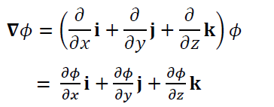
GRADIEN
Misalkan terdefinisi dan diferensiabel pada setiap titik (x,y,z) dalam ruang , maka gradien atau grad atau didefinisikan oleh :

Slide 4
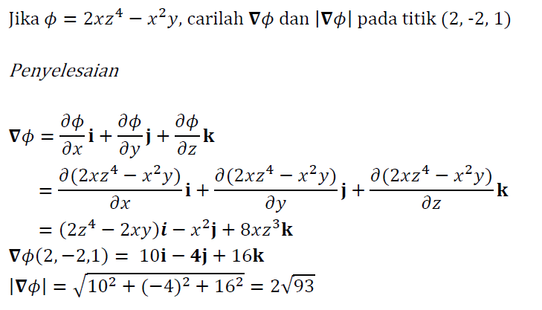

Slide 5
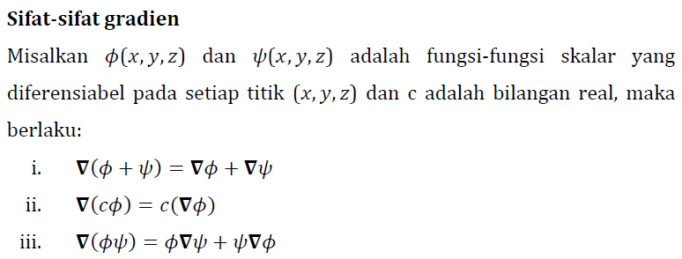
SIFAT –SIFAT GRADIEN

Slide 6
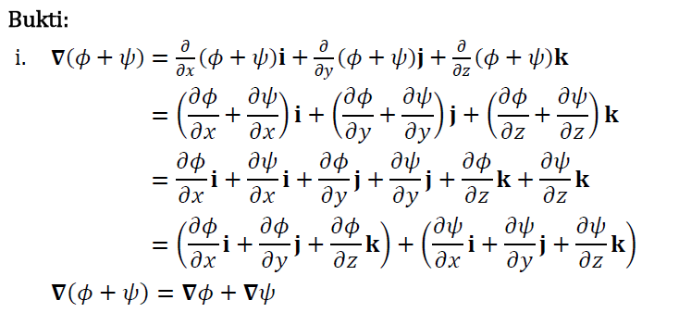

Slide 7
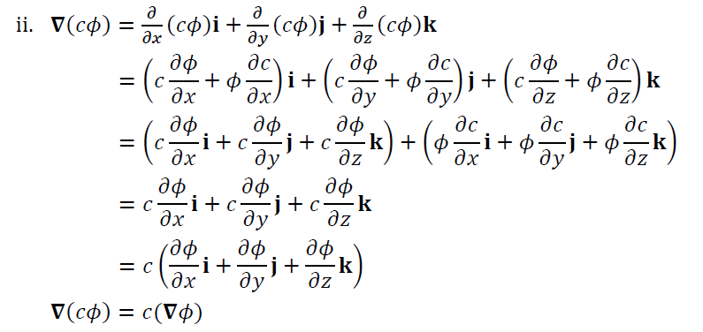

Slide 8
Contoh Soal:

Slide 9
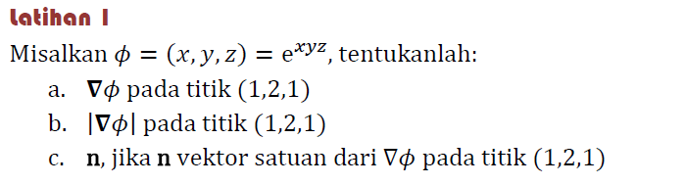
Latihan Soal:

Slide 10
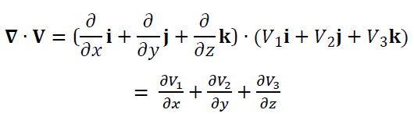
DIVERGENSI
Misalkan vektor V(x, y, z) = terdefinisikan dan diferensiabel pada setiap titik (x,y,z). Divergensi dari V atau div V , didefinisikan oleh:

Slide 11
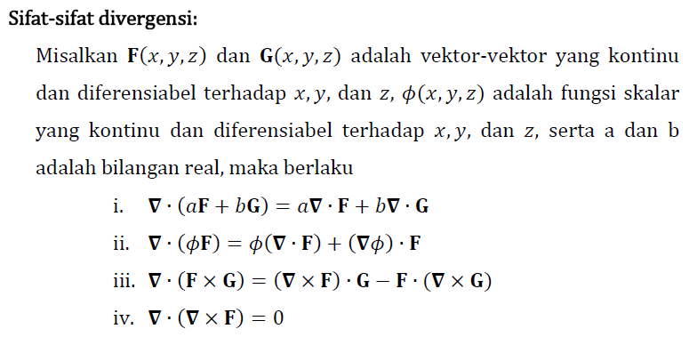

Slide 12
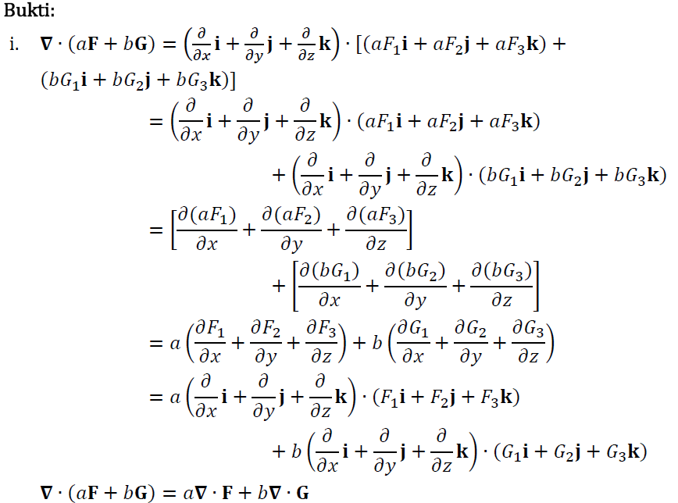

Slide 13
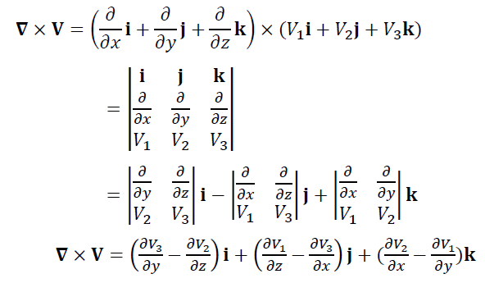
CURL
Jika vektor terdefinisi dan diferensiabel pada setiap titik (x,y,z), maka curl atau rotasi dari V,dituliskan curl V atau rot V , didefinisikan oleh:

Slide 14
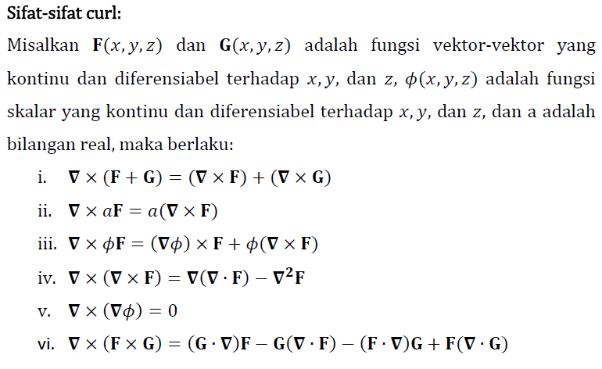

Slide 15
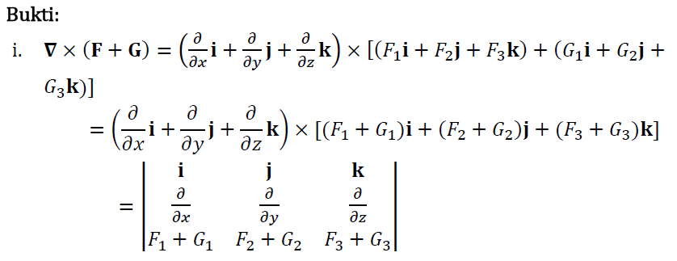

Slide 16
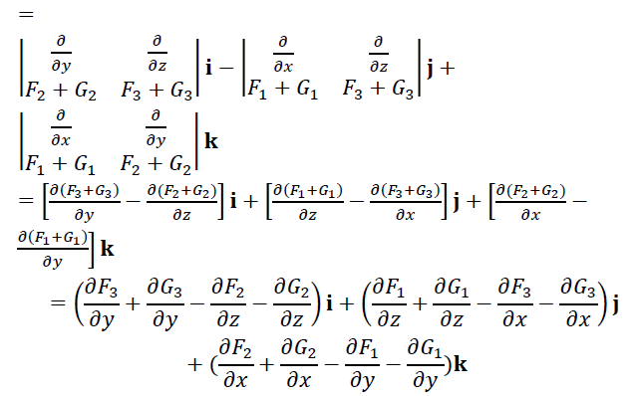

Slide 17
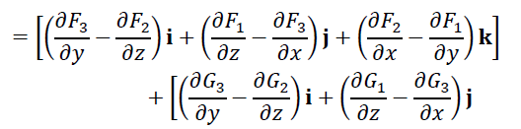

Slide 18
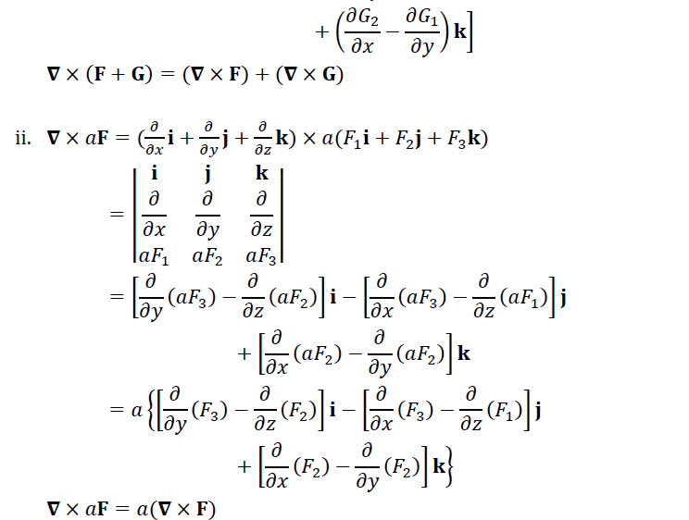

Slide 19
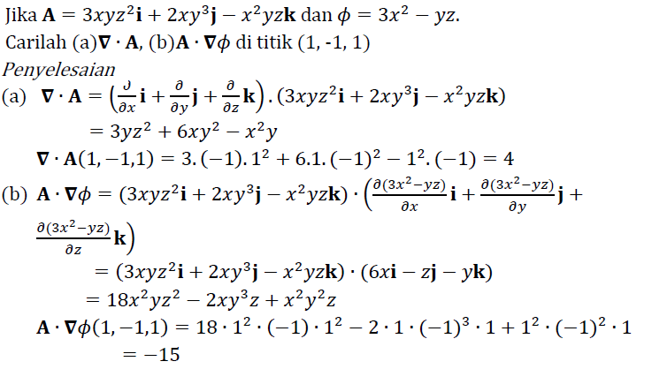
Contoh Soal:

Slide 20

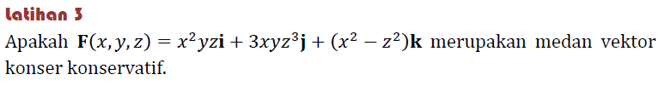
Latihan Soal:

Slide 21
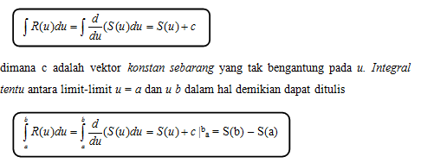
disebut integral tak tentu dari R(u). Bila tendapat sebuah vektor S(u) sehingga R(u) = (S(u)), maka,

Slide 22

INTEGRAL VEKTOR
INTEGRAL BIASA DARI VEKTOR
Misalkan R(u) = R j(u)i + R₂(u)j + R ₃(u)k sebuah vektor yang bengantung pada väriabel skalar tunggal u,dimana R₁(u), R₂(u), R₃(u) kontinu dalam suatu selang yang ditentukan. Maka :

Slide 23
INTEGRAL GARIS
Misalkan r(u) = x(u)i + y(u)i + z(u)k, di mana r(u) adalah vektor posisi dan (x, y, z), mendefinisikan sebuah kurva C yang menghubungkan titik-titik P₁ dan P₂
di mana u = u₁ dan u = u₂ untuk masing-masingnya.
Kita menganggap bahwa C tersusun dan sejumlah berhmgga kunva-kurva di mana untuk masing-masingnya ru) memiliki turunan yang kontinu. Misalkan A(x,y,z) = A₁i + A₂j + A₃k sebuah fungsi vekton dan posisi yang didefinisikan dan kontinu sepanjang C. Maka integral dan komponen tangensial A sepanjang C dan P₁ ke P₂ ditulis sebagai

Slide 24
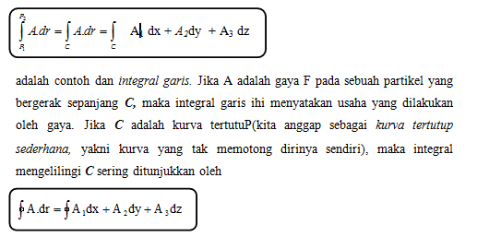

Slide 25
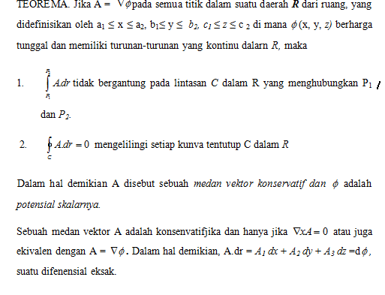

Slide 26
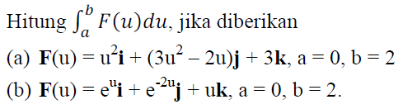
Latihan Soal:

Slide 27
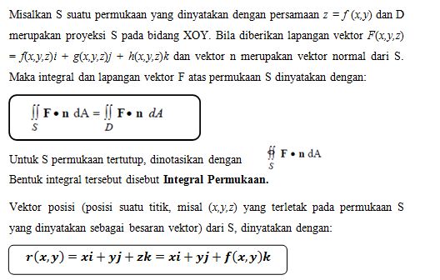
INTEGRAL PERMUKAAN

Slide 28
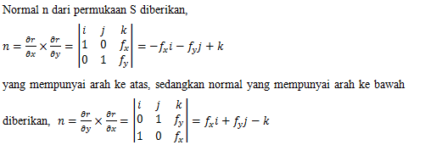

Slide 29
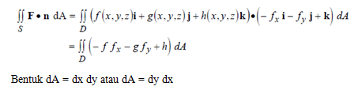
Oleh karena itu, integral permukaan dengan vektor normal n mempunyai arah ke atas dapat dituliskan

Slide 30
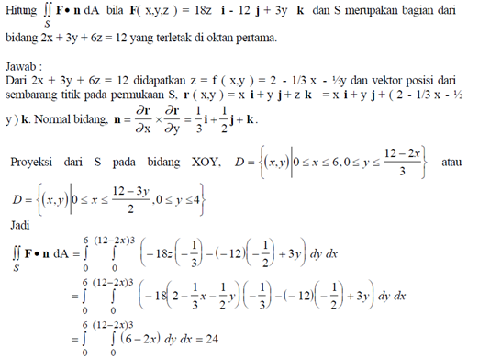
Contoh Soal:

Slide 31
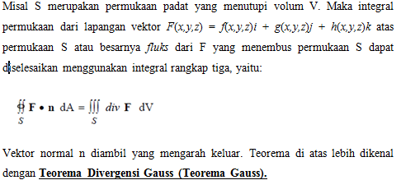
TEOREMA DIVERGENSI

Slide 32


Contoh Soal:

Slide 33
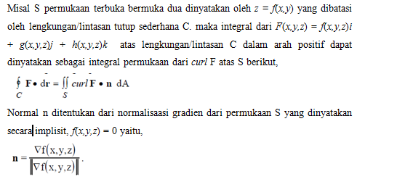
TEOREMA STOKES

Slide 34
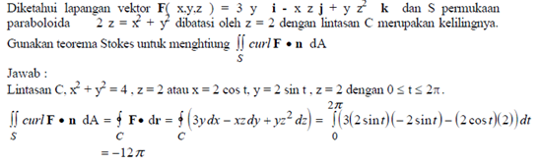
Contoh Soal:

Slide 35
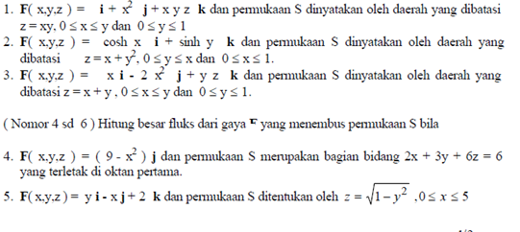
Latihan Soal:

Slide 36
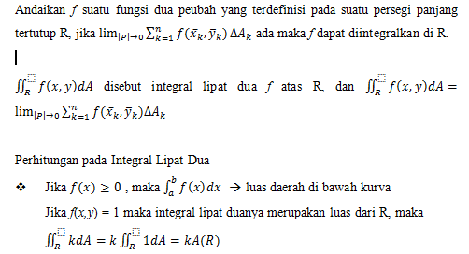
INTEGRAL RUANG

Slide 37
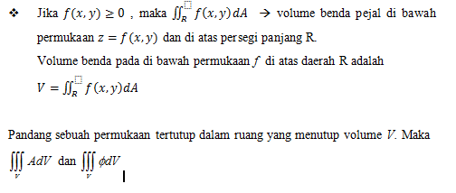

Slide 38
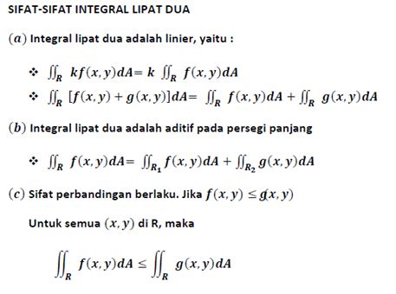

Slide 39
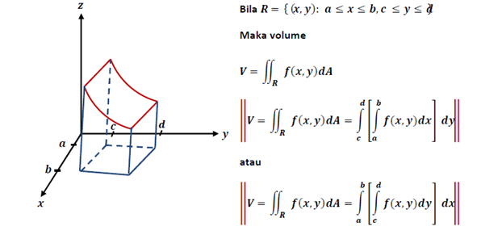

Slide 40
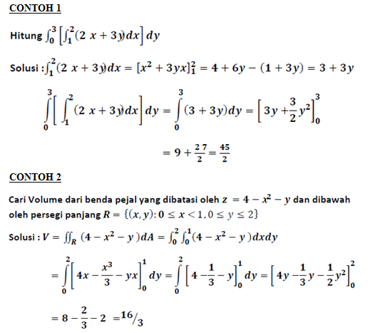

Slide 41
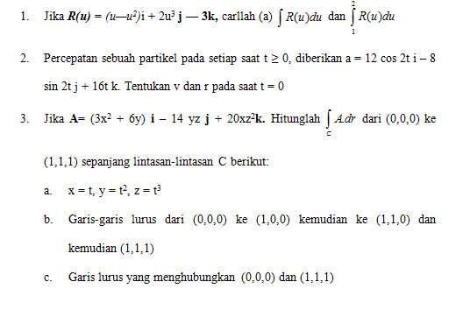
Latihan Soal:

Slide 42
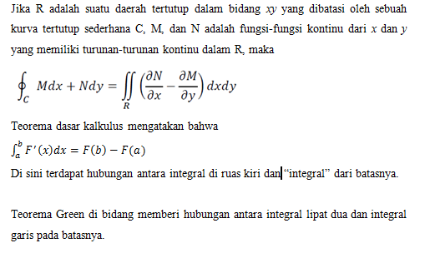
TEOREMA GREEN
Teorema Green di Bidang

Slide 43
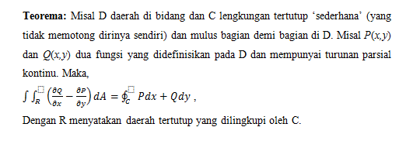

Slide 44
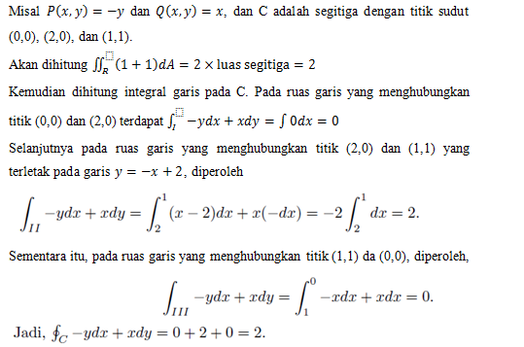
Contoh Soal:

Slide 45
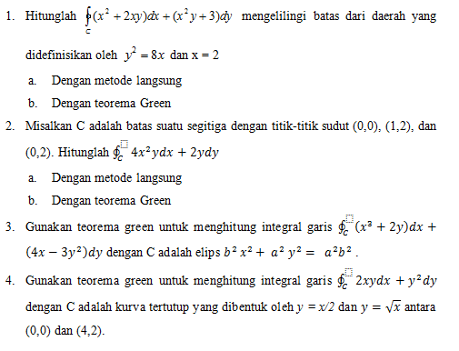
Latihan Soal:

Slide 46
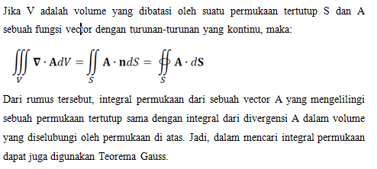
TEOREMA DIVERGENSI
Teorema Divergensi GAUSS

Slide 47
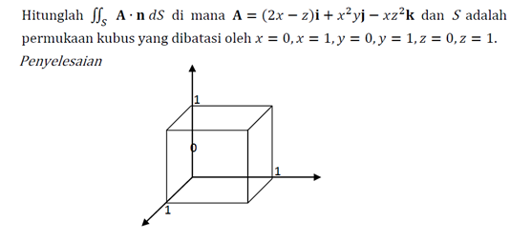
Contoh Soal:

Slide 48
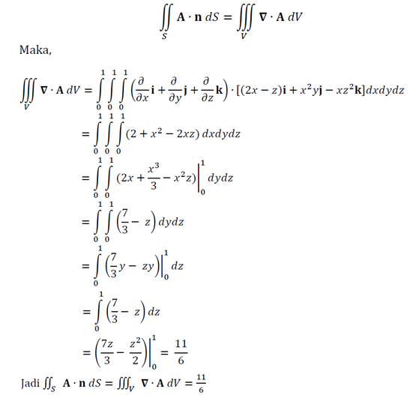

Slide 49
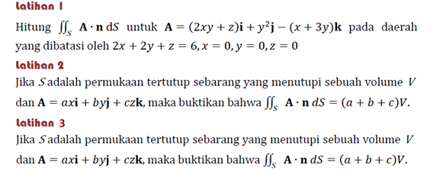
Latihan Soal:

Slide 50
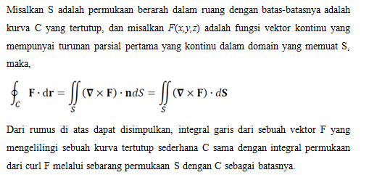
TEOREMA DIVERGENSI STOKES

Slide 51
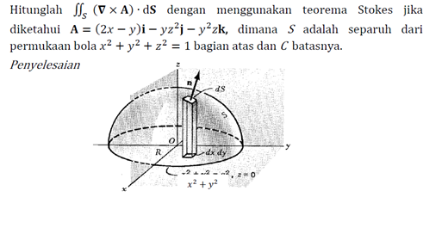
Contoh :

Slide 52
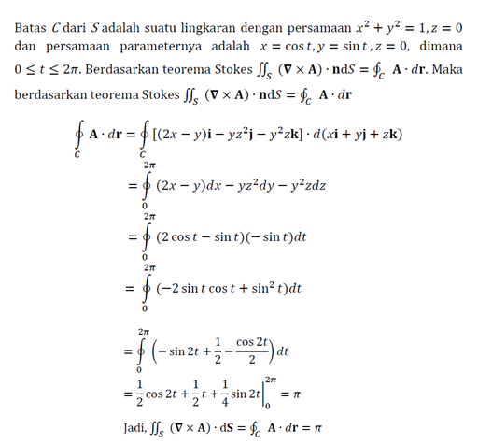

Slide 53
